Slide 1
Il percorso ospedale territorio del paziente ortopedico traumatologico l’osteoporosi dott.ssa Gabriella Marin

Slide 2
Perché parlare di osteoporosi ?

Slide 3
L’osteoporosi in Italia
Secondo i dati dello STUDIO ESOPO condotto nel 2000 (Epidemiological Study on The Prevalence of Osteoporosis in Italy):
- sono 4.000.000 le donne osteoporotiche
(15% dopo i 50 aa. – 30% >60 aa. – 45% >70 aa.)
ma ci sono anche 800.000 uomini osteoporotici

Slide 4
Prevalenza di Osteopenia ed Osteoporosi
Popolazione femminile ITALIA
Tutti
34.9
42.3
22.8
70-79
14.0
40.3
45.7
Normale
prevalenza relativa
23.0
44.8
32.1
Osteopenia
60-69
Osteoporosi
50-59
40.0
44.2
15.8
40-49
52.8
37.8
9.4
0%
20%
40%
60%
80%
100%
Notes:
La figura mostra la percentuale di popolazione femmnile italia definibile come normale (in verde), osteopenica (in giallo) ed osteoporotica (in rosso): I numeri nelle barre riportano i rispettivi valori.

Slide 5
Prevalenza dell’osteoporosi
Popolazione maschile-Italia
Tutti
44.2
40.4
15.5
75-79
38.6
40.9
20.5
Normale
Osteopenia
70-74
43.5
39.1
17.4
Osteoporosi
65-69
43.8
39.0
17.1
60-64
46.7
41.8
11.5
0%
20%
40%
60%
80%
100%
Notes:
La figura mostra la percentuale di popolazione maschile di Sicilia e Sardegna definibile come normale (in verde), osteopenica (in giallo) ed osteoporotica (in rosso): I numeri nelle barre riportano i rispettivi valori.

Slide 6
Le fratture femorali degli anziani
ITALIA | Anno 2000 | Anno 2001 | Anno 2002 | Anno 2003 | Anno 2004 | Anno 2005 | Subtotali
Ricoveri >65 x Frattura femore N. Pazienti fratturati | 73.493 60.095 | 78.534 68.189 | 80.804 70.814 | 89.796 74.484 | 90.753 75.790 | 94.471 79.000 | 507.671 428.172 (n)
Costi diretti (milioni euro) | 343 | 374 | 394 | 433 | 448 | 467 | 2.459.000.000
Costi di riabilitazione (milioni euro) | 464 | 470 | 475 | 500 | 515 | 532 | 2.956.000.000
Totale costi (milioni Euro) | 807 | 844 | 869 | 933 | 963 | 999 | 5.415.000.000

Slide 7
Le fratture femorali degli anziani
Secondo i dati SDO per il successivo triennio 2006 -2008 gli anziani (n) con frattura femorale erano:
80.939 nel 2006;
81.018 nel 2007;
83.941 nel 2008;
raggiunti circa i100.000 ricoveri all’anno !
con costi diretti di 1 miliardo di euro per anno !
I dati di incidenza presentati NON comprendono quella quota del 7.0% di pazienti che non si ricoverano

Slide 8
Fratture femorali in Italia
Riepilogo 2000-2008
In Italia si sono verificate oltre mezzo milione di fratture femorali (674.070) in meno di 10 anni, responsabili di circa 800.000 ricoveri;
I decessi si stimano in circa 120.000 e oltre 150.000 sono i casi d’invalidità permanente;
I costi diretti totali per il SSN sono pari circa 8,5 miliardi di euro (più 1 miliardo di euro pagato dall’INPS per le pensioni d’invalidità): quasi 10 Miliardi di Euro in meno di 10 anni !

Slide 9
Costi diretti delle fratture osteoporotiche non femorali
Anno | Anziani >65 con fratture vertebrali | Anziani >65 con fratture di omero | anziani >65 con fratture di polso | Anziani >65 con fratture di caviglia | Totale Costi
 | Costi - milioni di Euro | Costi - milioni di Euro | Costi - milioni di Euro | Costi - milioni di Euro | Milioni di Euro
2006 | 300 | 85 | 88 | 80 | 553

Slide 10
Fratture femorali IMA e Ictus
Anno | Totale anziani >65 frattura femorale | Totale adulti >45 con IMA | Totale anziani >65 con IMA | Totale adulti >45 con ictus cerebrale | Totale adulti >45 con TIA
 | Costi Diretti Milioni Euro | Costi Diretti Milioni Euro | Costi Diretti Milioni Euro | Costi Diretti Milioni Euro | Costi Diretti Milioni Euro
2001 | 890 | 654 | 428 | 574 | 149
2002 | 924 | 691 | 472 | 589 | 147
2003 | 999 | 729 | 507 | 573 | 138
2004 | 1.043 | 747 | 518 | 570 | 135
2005 | 1.090 | 794 | 568 | 560 | 129

Slide 11
MORTALITA’
Anche la mortalità per frattura femorale non è da meno rispetto ad IMA ed Ictus cerebrali.
Fratture femorali:
- Mortalità in acuto: 5-15%
- Mortalità ad 1 anno: 15-30%
IMA:
- Mortalità in acuto: 15-25%
- Mortalità ad 1 anno: 15-18%
Ictus cerebrale:
- Mortalità a 30 giorni: 17-34%
- Mortalità ad 1 anno: 10-15%

Slide 12
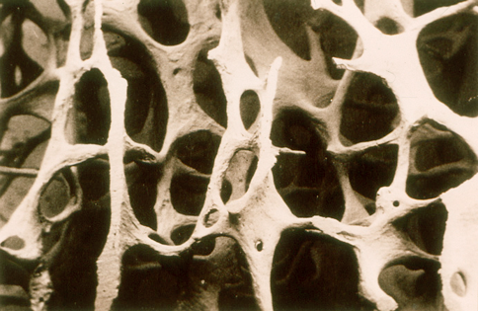
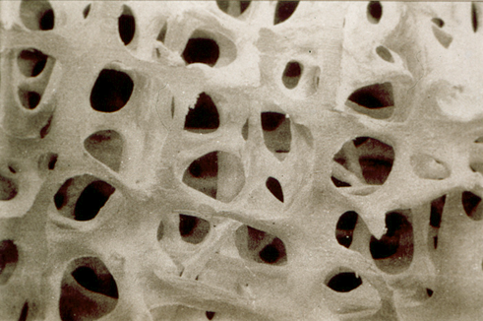
Attuale Definizione di Osteoporosi
L’osteoporosi è definita come un disordine scheletrico caratterizzato da una compromissione della resistenza dell’osso che predispone la persona ad un aumentato rischio di frattura. La resistenza dell’osso è principalmente dovuta alla somma di densità e qualità dell’osso.
Osso normale Osteoporosi
NIH Consensus Development Panel on Osteoporosis. JAMA 285 (2001): 785-95

Slide 13
Rischio di frattura
Fattori responsabili di fratture osteoporotiche: ruolo della massa ossea
Cadute
Aspetto e
architettura
Ormoni
Resistenza
ossea
Massa ossea
Frattura
Nutrizione
Riflessi
posturali
Proprietà meccaniche
Condizione
dei tessuti molli
Attività fisica
e stile di vita
Riprodotto da: Heaney RP. Bone 33:457-465, 2003 per gentile concessione
Notes:
Questa figura presenta in modo schematico la relazione, comunemente ritenuta gerarchica, ipotizzata per i vari fattori che contribuiscono alle fratture osteoporotiche. La massa ossea è localizzata lungo l’asse centrale ed è attraverso quest’ultima che fattori come gli ormoni, la nutrizione e l’attività fisica sono rappresentati ed esercitano il loro effetto benefico sulla resistenza ossea. Questo schema è stato principalmente utilizzato per illustrare la patogenesi delle fratture osteoporotiche in tutta la loro complessità multifattoriale.
Heaney RP. Is the Paradigm shifting? Bone 33:457-465, 2003

Slide 14
METABOLISMO OSSEO
Il mantenimento della struttura e
delle caratteristiche
del tessuto osseo comporta un continuo,
perenne rimodellamento
dello stesso tessuto a livello di
un gran numero di siti,
ciascuno dei quali è denominati BRU
( Bone Remodeling Units ).

Slide 15
METABOLISMO OSSEO
Il fisiologico processo di rimodellamento osseo prevede l’attivazione degli OCL, che è avviata da una interazione tra cellule ematopoietiche (precursori OCL) e cellule mesenchimali della linea osteoblastica (precursori OB).
Una volta formati gli osteoclasti ha inizio una breve fase di riassorbimento,seguita da una breve fase di inversione ed infine da una fase di neoformazione più lunga delle fasi precedenti che comporta la produzione di matrice ossea da parte degli osteoblasti
Notes:
15

Slide 16
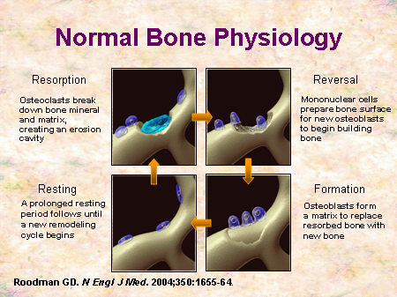

Slide 17
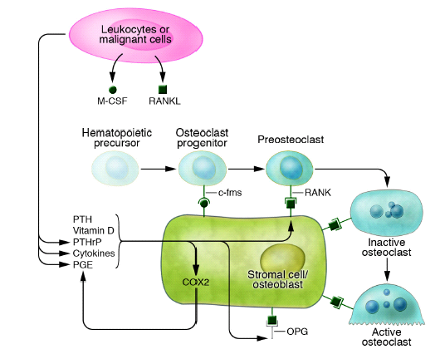
Regolazione dello sviluppo e dell’attività osteoclastici
Differenziazione dei preosteoclasti in osteoclasti attivi
RANKL
Effetto di blocco sul sistema RANKL/RANK
esercitato dalla osteoprotegerina
Notes:
17

Slide 18
METABOLISMO OSSEO
L’attivazione del riassorbimento osseo richiede una interazione fra cellule della linea OB e della linea OCL.
La citochina M-CSF, presente sugli OB, interagisce col suo recettore (c-fms, presente su cellule ematopioetiche/OCL) e stimola la differenziazione e proliferazione dei progenitori ematopoietici degli OCL (pre osteoclasti), i quali esprimono il RANK.
Notes:
18

Slide 19
METABOLISMO OSSEO
La ulteriore differenziazione e l’attività degli OCL è stimolata dalla interazione RANK (preOCL) - RankL (preOB/OB).
In tal modo OCL inattivo passa ad OCL attivo.
L’interazione RANK/RANK-l può essere bloccata dalla OPG.
Notes:
19

Slide 20
METABOLISMO OSSEO
L’interazione RANK/RANK-L è di importanza fondamentale tanto per la differenziazione
quanto per il mantenimento dell’attività degli OCL.
Essa rappresenta la via comune finale per qualsiasi fattore patogenetico della OP, che agisca tramite incremento
del riassorbimento osseo.
In situazioni fisiologiche di riassorbimento osseo le cellule stromali/preOB rappresentano la maggiore fonte di RANK-L.
Notes:
20

Slide 21
RANKL citochina chiave per la differenziazione funzione e sopravvivenza degli OC
RANKLcitochina solubile e legata alla membrana di
cellule osteoblastiche
RANKrecettore espresso su cellule osteoclastiche
Oc prefusionali
RANKL
OC multinucleati
OC
OC attivati
OB

Slide 22
sistema RANKL/OPG
Tale sistema che ha ruolo chiave nella biologia dell’osteoclasto e del rimodellamento osseo è costituito
RANKL- citochina espressa
- forma di membrana sulla superficie delle cellule stromali/osteoblastiche
- forma solubile
RANK recettore espresso su cellule osteoclastiche
Il legame RANKL-RANK stimola la differenziazione e attivazione degli osteoclasti e ne inibisce l’apoptosi
OPG(osteoprotegerina)citochina solubile appartenente alla famiglia dei recettori per il TNF,espressa su cellule stromali osteoblastiche, funziona da recettore “trappola”, con elevata affinità per il RANKL,impedendo il legame RANKL-RANK
i glucocorticoidi 21giugno2007 dott.ssa G. Marin

Slide 23
METABOLISMO OSSEO
Durante l’infanzia e l’adolescenza, periodi di crescita
lineare dello scheletro si evidenzia :
accrescimento della superficie ossea
assenza di riassorbimento osseo

Slide 24
METABOLISMO OSSEO
Durante l’età adulta (20-40 anni)‏
il processo di
riassorbimento osseo
e quello di neoformazione ossea
sono in equilibrio
Conseguente mantenimento
della massa ossea

Slide 25
METABOLISMO OSSEO
Durante la post-menopausa nella donna
e con l’avanzare dell’età in entrambi i sessi,
il processo di riassorbimento
osseo sopravanza quello di neoformazione,
cosicchè in alcuni casi
la perdita di massa ossea è sufficiente a causare
osteopenia/osteoporosi.

Slide 26
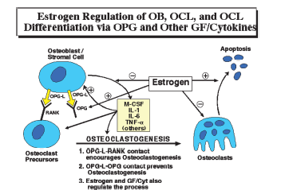
Notes:
26
26

Slide 27
Meccanismi patogenetici della perdita di tessuto osseo
conseguenti all’invecchiamento
Ridotto introito di calcio con la dieta
Ridotto assorbimento intestinale
di calcio
Ridotti livelli plasmatici di calcio
Ridotta osteosintesi
Aumento della secrezione di PTH
Deficit etrogenico
Aumento del riassorbimento osseo
Perdita di massa ossea
Notes:
27

Slide 28
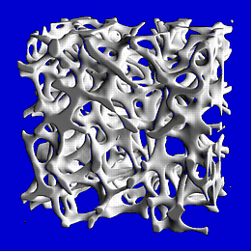
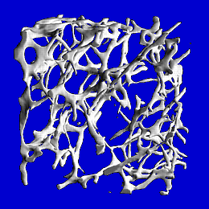
INVECCHIAMENTO DELL’OSSO
Quali-quantitativo (osteopenia fisiologica)
A 25 anni
A 65 anni

Slide 29
EVOLUZIONE DELLA MASSA OSSEA NEL CORSO DELLA VITA
Massa
ossea
-0,3% per anno
-0,5% per anno
anni

Slide 30
Osteoporosi e rischio di fratture: strumenti per una corretta valutazione

Slide 31
Rischio di frattura osteoporotica e soglia di intervento
E’ necessario individuare con accuratezza le persone ad elevato rischio per avviare un trattamento farmacologico efficace e con ragionevole rapporto costi benefici.

Slide 32
Rischio di frattura osteoporotica e soglia di intervento
L’accesso al trattamento si è basato spesso sul valore della BMD ma sono stati da tempo individuati altri fattori di rischio che interagiscono con la BMD. Per questo motivo con la nota 79 i pazienti da trattare a carico del SSN sono individuati sulla base di fattori di rischio come pregresse fratture , terapia steroidea, bassa BMD associata ad altri fattori di rischio

Slide 33

Definizioni OMS dell’esito dell’esame densitometrico
NORMALE: BMD entro 1 DS rispetto alla media
del picco di massa ossea (T score ≥ -1)
OSTEOPENIA: BMD compreso tra -1 e -2,5 DS rispetto alla media del picco di massa ossea (T score < -1 e > -2,5)
OSTEOPOROSI: BMD inferiore a -2,5 DS rispetto
alla media del picco di massa ossea (T score < -2,5)
OSTEOPOROSI SEVERA: BMD inferiore
a -2,5 DS rispetto alla media del picco di massa ossea in presenza
di una o più fratture da fragilità
WHO Technical report series 843. Geneva, 1994

Slide 34
Rischio di frattura vertebrale e BMD
60
Colonna
Radio
Relazione esponenziale tra diminuzione della BMD e aumento del rischio di frattura.
50
40
Incidenza di fratture (per 1000 paziente-anni)
30
20
10
0
2 SD
1 SD
Mean
-1 SD
-2 SD
Densità Minerale Ossea
Miller PD et al. Calcif Tissue Int, 1996
Notes:
34

Slide 35
Relationship of bone mass and fractures as assessed by the relative risk of fracture of wrist, hip and vertebrae per 1 SD change in BMD in different regions, adjusted for age
Measurement site
Fracture site (relative risk)
Wrist
Hip
Vertebrae
Forearm
1.8
1.6
1.6
Femoral neck
1.6
2.6
1.9
Lumbar spine
1.6
1.3
2.0
Eddy et al. Osteoporos Int, 1998

Slide 36
FEMORAL T-SCORE AND FIVE-YEAR RISK OF HIP FRACTURE IN WHITE WOMEN
20
T score
- 3.5
15
5-Year fracture risk (%)
- 3.0
10
- 2.5
5
- 2.0
- 1.5
0
- 1.0
50
55
60
65
70
75
80
85
Age (yrs)
Cummings SR et al. JAMA, 2002

Slide 37
Bone Mineral Density, osteoporotic fracture rate,
and number of women with fractures in 149.524 postmenopausal women
Osteopenia
Siris ES et al. Arch Intern Med, 2004

Slide 38
Rischio di frattura osteoporotica e soglia di intervento
L’accesso al trattamento si è basato spesso sul valore della BMD ma sono stati da tempo individuati altri fattori di rischio che interagiscono con la BMD. Per questo motivo con la nota 79 i pazienti da trattare a carico del SSN sono individuati sulla base di fattori di rischio come pregresse fratture , terapia steroidea, bassa BMD associata ad altri fattori di rischio

Slide 39
Major risk factors for fracture in clinical practice
Female gender
Age*
Asian or Caucasian race
Low Bone Mineral Density
High Bone turnover*
Poor visual acuity*
Neuromuscular disorders*
Parental history of fractures*
Previous fragility fractures*
Comorbidities
Premature menopause
Amenorrhoea
Hypogonadism in men
Low body weight*
Cigarette smoking*
Alcohol consumption*
Prolonged immobilisation
Low dietary calcium intake
Vitamin D deficiency
Glucocorticoid use*
Fall propensity*
* Over and above BMD
Kanis JA et al. Osteoporos Int, 2005

Slide 40
Major risk factors for fracture in clinical practice
Female gender
Age*
Asian or Caucasian race
Low Bone Mineral Density
High Bone turnover*
Poor visual acuity*
Neuromuscular disorders*
Parental history of fractures*
Previous fragility fractures*
Comorbidities
Premature menopause
Amenorrhoea
Hypogonadism in men
Low body weight*
Cigarette smoking*
Alcohol consumption*
Prolonged immobilisation
Low dietary calcium intake
Vitamin D deficiency
Glucocorticoid use*
Fall propensity*
* Over and above BMD
Kanis JA et al. Osteoporos Int, 2005

Slide 41
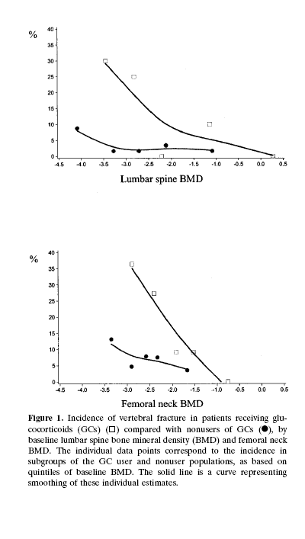
Incidence of vertebral fractures in patients receiving Glucocorticoids compared to non users according to baseline BMD
GCs
GCs
GCs
Van Staa TP et al. Arthritis Rheum, 2003
Notes:
Incidenza Fx per BMD diversa (maggiore) di quanto vuole la relazione per FX osteoporotiche

Slide 42
Dose dependency of fracture risk in 244,235 oral corticosteroid users
<2.5 mg predn.
2.5-7.5 mg predn.
>7.5 mg predn.
6
5,18
4
Relative risk
2,59
2,27
1,55
1,77
2
0,99
0
Vertebral Fx
Hip Fx
van Staa et al. JBMR, 2000

Slide 43
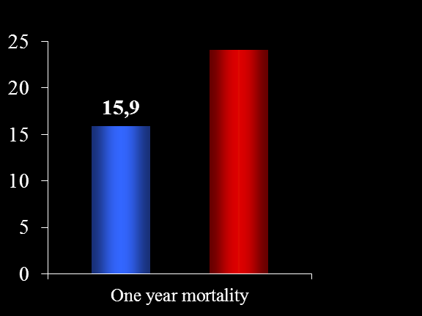
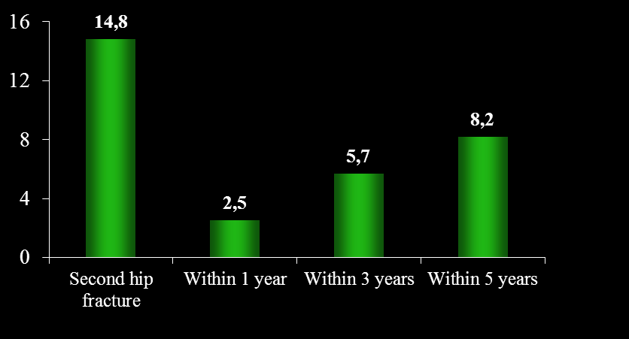
Second Hip Fracture in older men and women
The Framingham Study (481 patients with an initial hip fracture)
24,1
% of patients
% of patients
First
Secomd
Berry SD et al. Arch Intern Med, 2007

Slide 44
Relative risk of incident vertebral fractures according to prevalent fractures
Relative risk of incident fractures
0
1
2
≥3
Number of prevalent fractures
Black et al. J Bone Miner Res, 1999

Slide 45
Risk of subsequent fractures in peri/postmenopausal women with prevalent vertebral fractures
Vertebral
Hip
Wrist
All (nonspine)
Pooled
0
2
4
6
8
Relative Risk
Klotzbuecher et al. J Bone Min Res, 2000
Notes:
VertFx predice tutte le Fx

Slide 46
Risk of subsequent hip fracture in per i/postmenopausal women with prior fractures
Vertebral
2.3 (2.0-2-8)
Hip
2.3 (1.5-3.7)
Wrist
1.9 (1.6-2.2)
Other
1.9 (1.3-2.7)
Pooled
1.9 (1.6-2.2)
0
2
4
Relative Risk
Klotzbuecher et al. J Bone Min Res, 2000
Notes:
Tutte le Fx predicono hip Fx

Slide 47
Relative risk of fracture in 30,262 patients with RA
Median follow up : 7,6 years; N. 2,460 fractures
Pelvis
Clinical Vertebral
Rib
Humerus
Tibia/Fibula
Femur/hip
Radius/Ulna
Clinical/Osteoporotic
0
1
2
3
Van Staa TP et al. Arthritis Rheum, 2006

Slide 48
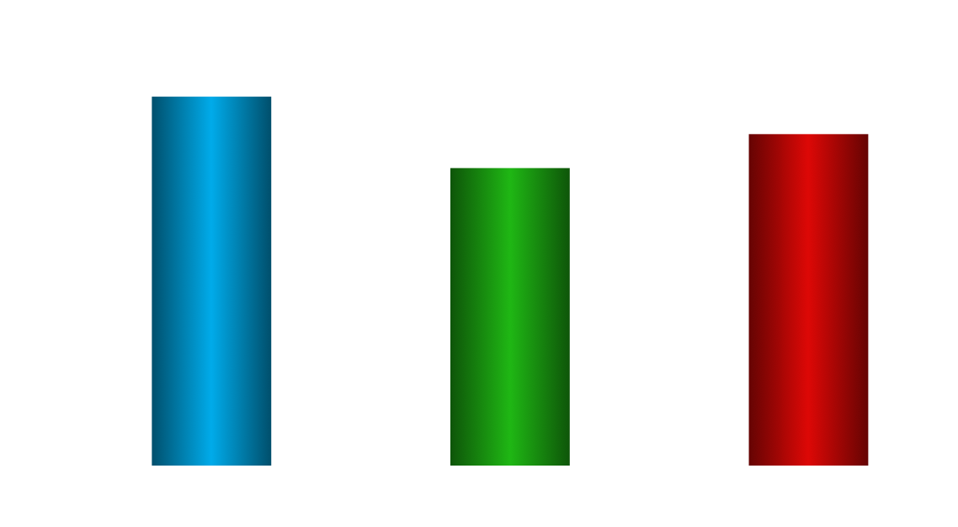
Serum CTX above the premenopausal range predicts hip fracture risk in elderly women
2.07 (1.49-2.9)
1.86 (1.01-3.76)
1.67 (1.19-1.32)
Relative hazard for hip fracture
Chapurlat RD et al. Bone, 2000

Slide 49
FRAX
Negli ultimi anni sono stati sviluppati vari strumenti per predire il rischio di frattura nelle donne in post menopausa . Lo strumento più usato è il FRAX che consente di calcolare la probabilità per un paziente di andare incontro a frattura nei successivi 10 anni

Slide 50

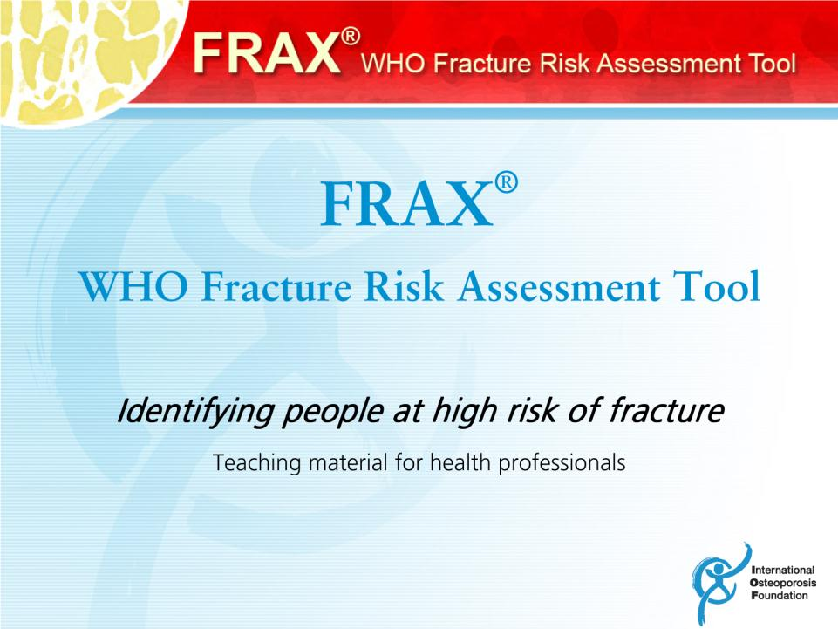

Slide 51
FRAX
il FRAX presenta alcuni problemi applicativi soprattutto di accesso regolatorio per questo sono state sviluppate versioni nazionali ed in Italia la SIOMMS ha elaborato alcuni adattamenti dell’algoritmo FRAX con lo sviluppo del DeFRA

Slide 52




Slide 53
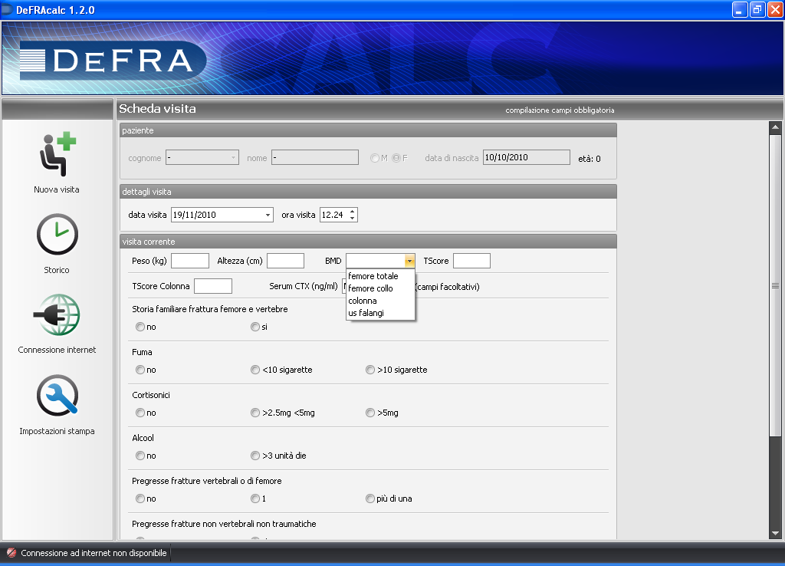

Slide 54
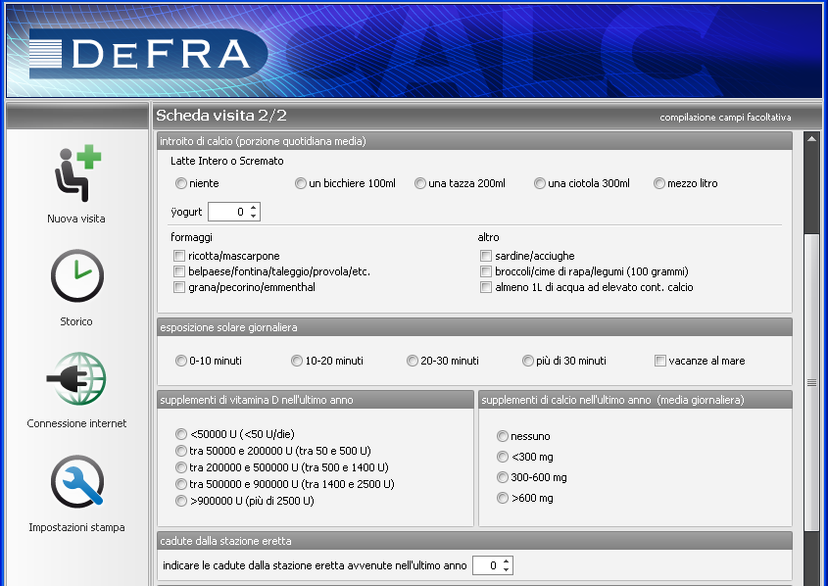

Slide 55
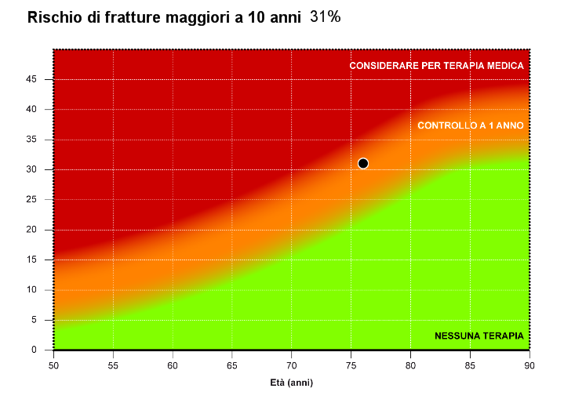
DeFRA, 2010

Slide 56
DeFRA
Strumento utile per selezionare i pazienti e indirizzarli poi a successive indagini

Slide 57
Esami di I° livello
VES
Emocromo completo
Protidemia frazionata
Calcemia
Fosforemia
Fosfatasi alcalina totale
Creatininemia
Calciuria 24h

Slide 58
Esami di II° livello
Transaminasi
TSH, FT4, FT3
Paratormone sierico
25-OH-vitamina D sierica
Cortisoluria/24 ore
Testosterone libero nei maschi
Elettroforesi proteine urinarie
Anticorpi anti-gliadina o anti-endomisio o anti- transglutaminasi
Esami specifici per patologie associate
Marker specifico di turnover osseo

Slide 59
Principali marcatori del turnover osseo
OSTEOSINTESI OSTEOLISI
Osteocalcina (S) Fosfatasi acida tartrato resistente (S)
Fosfatasi alcalina ossea (S) Piridinolina/desossip (U)
Frammenti terminali Idrossiprolina (U)
procollagene tipo 1 (S)

Slide 60
Cosa fare per prevenire la osteoporosi ?

Slide 61
Linee guida per la diagnosi, la prevenzione, e l'approccio terapeutico all'osteoporosi

Slide 62
Prevenzione dell’osteoporosi
La prevenzione dell’osteoporosi consiste nelle misure tese ad impedire o rallentare la comparsa dell’osteoporosi, e si attua mediante la correzione dei fattori di rischio. Interventi non farmacologici (dieta, attività fisica) o la eliminazione di fattori di rischio modificabili (fumo, igiene di vita) possono essere consigliati a tutti. Una dieta adeguata con giusto apporto di vitamina D, ma anche equilibrata con corretto apporto di proteine, carboidrati e lipidi possono essere utile per ottimizzare il picco di massa ossea anche in età giovanile.

Slide 63
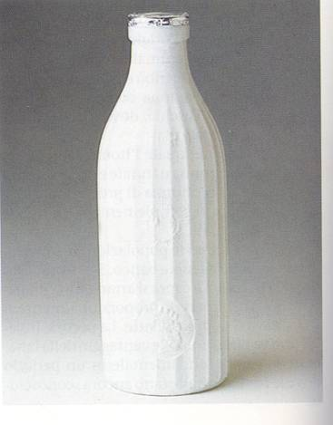
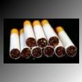


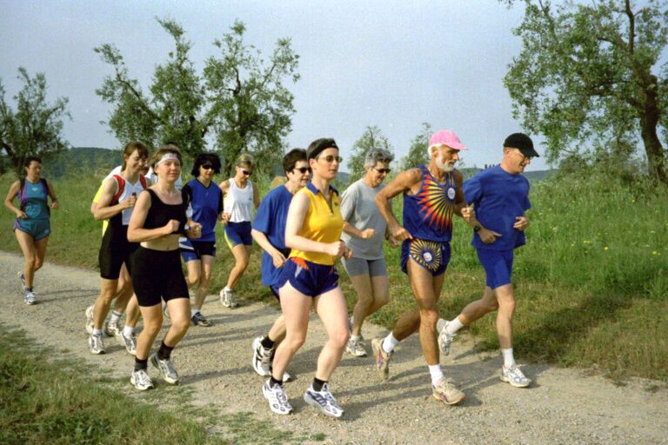
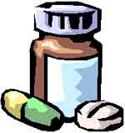
PREVENZIONE DELL’OSTEOPOROSI
La prevenzione deve essere attuata a tutte le età
Adeguato apporto di Ca e vit D
Astensione dal fumo
Evitare abuso alcool
Attività fisica
…nella donna in menopausa eventuale terapia ormonale (HRT)

Slide 64
Il ruolo di un corretto apporto di calcio e vitamina D
L’introito medio giornaliero di calcio nella popolazione è insufficiente, specie in età senile. A queste carenze alimentari è ascritto un largo eccesso di osteoporosi, fratture osteoporotiche e morbilità generale.. Le dosi consigliabili di supplementi di calcio vanno commisurate al grado di carenza alimentare (in generale tra 500 e 1.000 mg/die).
La vitamina D può essere somministrata a dosi giornaliere di 400-800 U/die o a dosi settimanali di 2.800-6.000 U o a dosi di 100.000-300.000 U ogni 4-6 mesi oppure a dosi uniche di 400.000-600.000 U/anno
Soglia ottimale di vitD per riduzione fattori di rischio per cadute e fratture: 30 ng/ml

Slide 65
Kanis JA, Burlet N, Cooper C, Delmas PD, Reginster, JY, Borgstrm F, Rizzoli R.
On behalf of the European Society for Clinical and Economic Aspects of Osteoporosis and Osteoarthritis (ESCEO).
European guidance for the diagnosis and management of osteoporosis in postmenopausal women.
Osteoporos Int. 2008 Feb 12;

Slide 66
Farmaci per la terapia dell’osteoporosi
Farmaci per la correzione di deficit
Calcio
Vitamina D
Estrogeni ed analoghi
Modulatori del recettore estrogenico
Inibitori del riassorbimento osseo:
Bisfosfonati - Denosumab
Stimolazione della neoformazione
Paratormone- teriparatide
Meccanismi misti:
Ranelato di stronzio

Slide 67
Il ruolo della Terapia Ormonale Sostitutiva (TOS)
La somministrazione di estrogeni, soli o in combinazione con progestinici (Terapia Ormonale Sostitutiva o TOS), è in grado di ridurre il rischio di ogni tipo di frattura osteoporotica. L’effetto positivo sulle fratture, a cui si aggiunge la riduzione del rischio di carcinoma colon-rettale è controbilanciato dall’aumentato rischio di carcinoma della mammella, ictus, cardiopatia ischemica, ed eventi trombo-embolici, con un rapporto rischio/beneficio sfavorevole specie per trattamenti di lunga durata e dove sussista la necessità della terapia combinata con progestinico (donne non-isterectomizzate).
Per questi dati la terapia estrogenica o estro-progestinica non è più indicata per la terapia o la prevenzione della osteoporosi. Per donne sofferenti di sindrome climaterica, soprattutto se ancora entro i 50-55 anni di età, la somministrazione temporanea (uno-tre anni) di estrogeni o di estro-progestinici (a seconda che siano isterectomizzate o meno), può essere considerata in qualche modo fisiologica e quindi ancora proponibile, anche per la prevenzione dell’osteoporosi.

Slide 68
Modulatori selettivi del recettore estrogenico (SERM)
-Tamoxifene
-Raloxifene
- Basedoxifene
Il Raloxifene e il Basedoxifene sono stati approvati per il trattamento della osteoporosi.
Determinano un incremento del 2-3 % della densità ossea.
L’efficacia è stata documentata solo per le fratture vertebrali

Slide 69
Bisfosfonati
Sono composti sintetici in grado di fissarsi elettivamente sulle superfici osse, strutturalmente analoghi al pirofosfato inorganico, inibiscono l’attività osteoclastica con meccanismi differenti e dipendenti dalla loro catena laterale.

Slide 70
Denosumab
Anticorpo monoclonale diretto contro il RANK ligando;
Denosumab, somministrato al dosaggio di 60mg s.c., ha prodotto un incremento della densità minerale ossea del 7.4% nelle donne alle quali è stata somministrata la terapia due volte l’anno sotto cute.

Slide 71
- Come il Paratormone, il frammento 1-34 del paratormone (teriparatide) è registrato per la terapia dell’osteoporosi postmenopausale grave. La terapia con teriparatide determina i maggiori incrementi della massa ossea trabecolare, mentre l’effetto sull’osso corticale è lievemente inferiore a quello dei bisfosfonati. È in grado di ridurre drasticamente il rischio di fratture vertebrali e non vertebrali. Al momento teriparatide è indicato solo nelle forme più severe di osteoporosi, non responsive alla terapia con anti-riassorbitivi (ormoni, raloxifene, bisfosfonati) e solo per un massimo di 24 mesi
- Proposto anche in terapia sequenziale con altri farmaci antifratturativi.
Farmaci che promuovono la neoformazione ossea

Slide 72
RANELATO DI STRONZIO
DUPLICE MECCANISMO D’AZIONE:
STIMOLO DELLA NEOFORMAZIONE OSSEA
INIBIZIONE DEL RIASSORBIMENTO OSSEO

Slide 73
Vertebroplastica in caso di frattura vertebrale
Per le fratture vertebrali accompagnate da dolore intollerabile è stato proposta la iniezione di cemento (metilmetacrilato) all’interno del corpo collassato (vertebroplastica). Più recentemente è stata sviluppata una nuova tecnica di espansione del corpo vertebrale, promossa come più sicura ed efficace (Kyphoplastyrm®). La vertebroplastica o la cifoplastica possono essere raccomandati solo per pazienti con un dolore intrattabile da settimane, visti i rischi connessi alle procedure ed agli incerti benefici nel lungo termine.

Slide 74
Selezionare il trattamento in base alla clinica del paziente alle comorbilità considerando anche i possibili effetti collaterali

Slide 75
Come dobbiamo usare questi farmaci ?

Slide 76
La prescrizione a carico del SSN è limitata alle seguenti condizioni di rischio: (nota 79)
A)- soggetti di età superiore a 50 anni in cui sia previsto un trattamento > 3 mesi con dosi > 5 mg/die di prednisone o dosi equivalenti di altri corticosteroidi;
B)soggetti con pregresse fratture osteoporotiche vertebrali o di femore;
C) soggetti di età superiore a 50 anni con valori di T-score della BMD femorale o ultrasonografica del calcagno < - 4 (o < -5 per ultrasuoni falangi);
D)soggetti di età superiore a 50 anni con valori di T-score della BMD femorale o ultrasonografica del calcagno < -3 (o < - 4 per ultrasuoni falangi) e con almeno uno dei seguenti fattori di rischio aggiuntivi
- storia familiare di fratture vertebrali
- artrite reumatoide e altre connettiviti
- pregressa frattura osteoporotica al polso
- menopausa prima 45 anni di età
terapia cortisonica cronica
E)soggetti che incorrono in una nuova frattura vertebrale nonostante la terapia;
ULTERIORI LIMITAZIONI PER DENOSUMAB, PTH E TERIPARATIDE

Slide 77
Per quanto tempo posso usare il farmaco ?

Slide 78
Terapia dell'osteoporosi, un aspetto critico: importanza dell'aderenza alla terapia ed il suo impatto sull'efficacia clinica

Slide 79
Dati di Efficacia
Le evidenze letteratura sui dati di efficacia in termini di riduzione del rischio relativo di fratture vertebrali, non vertebrali e femorali sono a carico di tutti i farmaci esaminati.
L’efficacia è tuttavia condizionata alla compliance e a un adeguato apporto di calcio e vitamina D.

Slide 80
Compliance ed Efficacia
E. Siris et al.

Slide 81
Nostro compito è sostenere la aderenza alla terapia

Slide 82
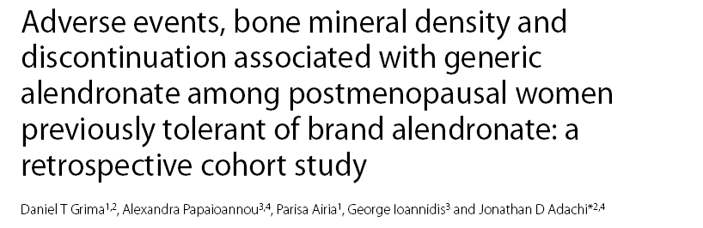
Uso di farmaci generici
Grima et al. BMC Musculoskeletal Disorders 2010, 11:68
http://www.biomedcentral.com/1471-2474/11/68
In questo studio osservazionale e retrospettivo (2003-2007), sono state analizzate le cartelle cliniche di 301 donne con osteoporosi postmenopausale prima e dopo il cambio di terapia all'alendronato generico, al fine di quantificare le variazioni in termini di incidenza di eventi avversi, DMO e sospensioni del trattamento.
I risultati dello studio, mostrano che, nei pazienti passati al trattamento con alendronato generico, vi è stato un significativo aumento dell'incidenza di eventi avversi (p<0,001) soprattutto a carico del tratto GI ed un aumento delle sospensioni del trattamento sia a causa degli eventi avversi stessi che delle riduzioni della DMO, a livello della colonna e del femore, in pazienti che prima di cambiare la terapia avevano valori stabili.

Slide 83
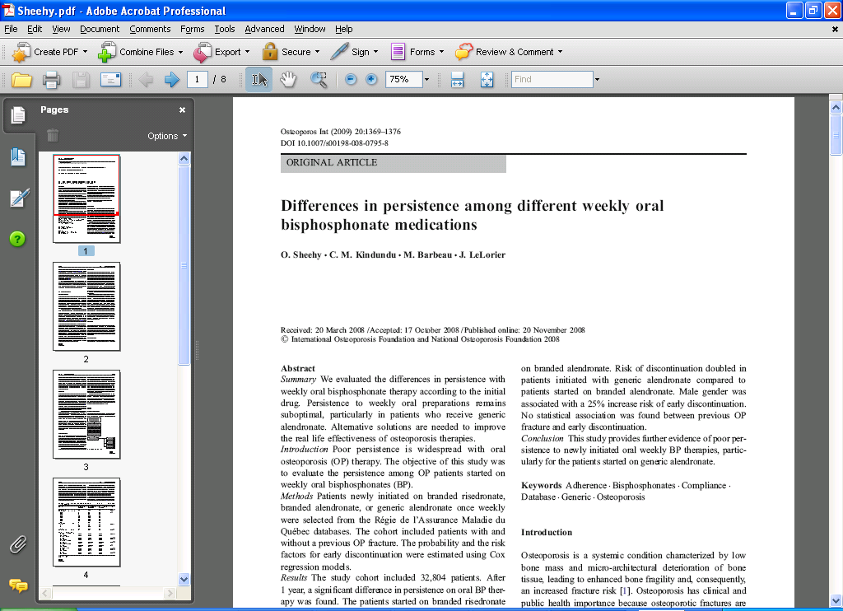
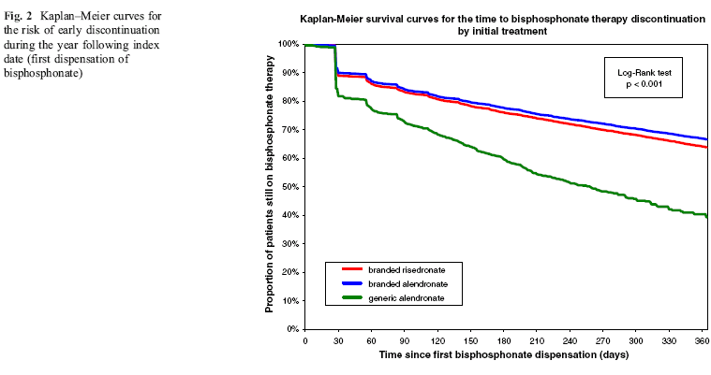
Uso di farmaci generici
Osteoporos Int (2009) 20:1369–1376
è stato evidenziato un
rischio di sospensioni doppio
nei pazienti che assumevano alendronato generico
vs brand alendronato
Notes:
Già da tempo in letteratura erano presenti studi, che descrivevano differenze tra le due formulazioni in termini di disintegrazione e dissoluzione delle compresse, differenze che in ultima analisi sono in grado di influenzare la biodisponibilità, le caratteristiche farmacocinetiche, l'efficacia e la tollerabilità, soprattutto per quanto riguarda l'irritazione a carico dell'esofago.
Più recentemente, nel 2009, in un articolo pubblicato su Osteoporosis International è stato evidenziato un rischio di sospensioni doppio nei pazienti che assumevano alendronato generico vs brand alendronato

Slide 84
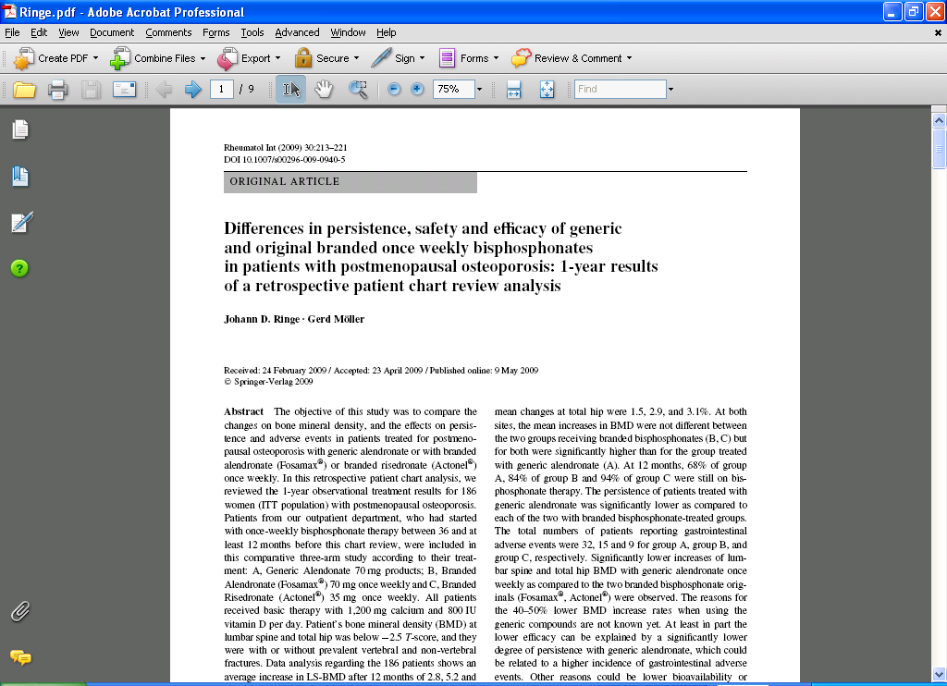
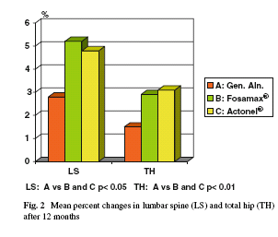
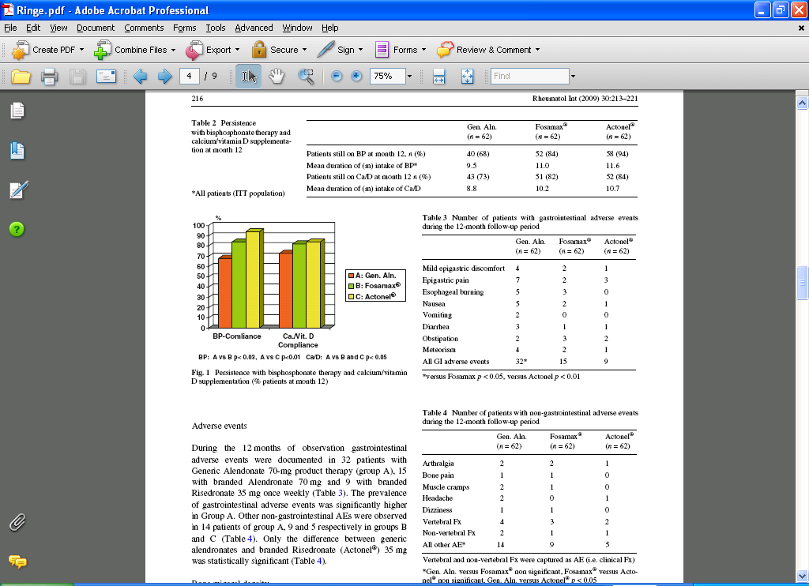
Uso di farmaci generici
Rheumatol Int (2009) 30:213–221
Gli Autori riportano una ridotta persistenza in terapia,
un numero maggiore di event avversi a carico del tratto GI ed aumenti inferiori della DMO nei pazienti trattati con alendronato generico rispetto a quelli che assumevano Fosamax o Actonel.
Notes:
mentre in un altro pubblicato su Rheumatol Int. gli Autori riportano una ridotta persistenza in terapia, un numero maggiore di eventi avversi a carico del tratto GI ed aumenti inferiori della DMO nei pazienti trattati con alendronato generico rispetto a quelli che assumevano Fosamax o Actonel. (in allegato trovate anche questi lavori)

Slide 85


Slide 87
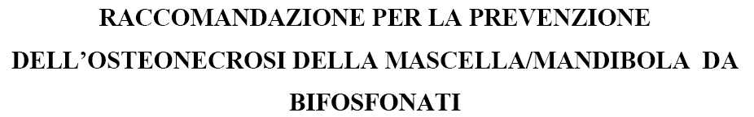
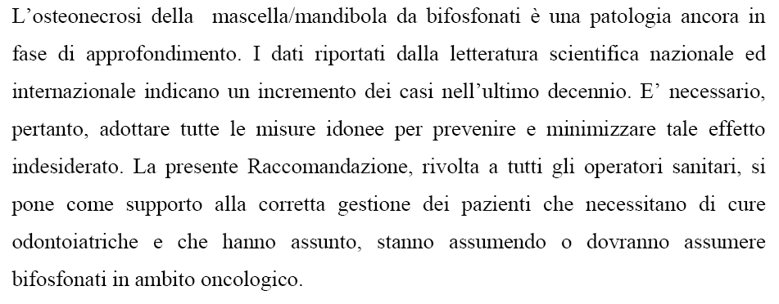

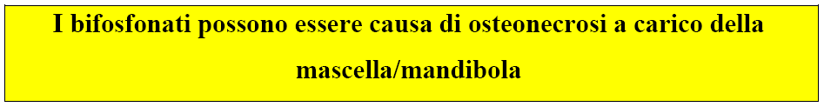

Slide 89
Le fratture atipiche: dove eravamo rimasti?
La posizione FDA
Nel marzo del 2010 la U.S. Food and Drug Administration (FDA), ha emesso una comunicazione sulla sicurezza dei farmaci (Drug Safety Communication) relativa all'uso dei bisfosfonati e fratture atipiche del femore.
L'FDA ha rivalutato tutti i dati disponibili sui questi farmaci includendo anche il report di una task force di esperti istituita dall' American Society for Bone Mineral Research (ASBMR) che raccomandava un aggiornamento delle schede tecniche.
L’ultimo aggiornamento è stato emesso dall’FDA il 13 ottobre 2010

Slide 90
Fratture Atipiche: la posizione FDA

Slide 91
GRAZIE

Slide 96
Il ruolo del calcio e della vitamina D

Slide 97
FUNZIONI DELLO IONE CALCIO
EXTRACELLULARE | Mantenimento del normale prodotto ionico per la mineralizzazione
 | Cofattore per i fattori protrombinici VIII, IX, X
 | Mantenimento della stabilità e della permeabilità della membrana plasmatica
CELLULARE | Contrazione del muscolo scheletrico e del muscolo cardiaco
 | Secrezione cellulare - esocrina - endocrina - neurotrasmettitoriale
 | Eccitazione neuronale e trasmissione di luce
 | Regolazione del trasporto ionico di membrana
 | - gluconeogenesi - glicogenolisi
 | Crescita e divisione cellulare

Slide 98
CALCIO INTRACELLULARE
90 – 99% del calcio intracellulare nei mitocondri e microsomi legato a fosfato organici e inorganici

Slide 99
OMEOSTASI MINERALE SISTEMICA
METABOLISMO MINERALE CELLULARE
CALCIO
-la regolazione delle concentrazioni di ione calcio nel citosol e’ altrettanto rigidamente mantenuta di quella extracellulare, e varia in base alla funzione cellulare; il calcio e’
tamponato dal legame ad altri costituenti citoplasmatici e a proteine leganti il calcio (funzione tampone o di trasporto)
il 90-99% e’ dentro mitocondri e microsomi, legato a fosfato organico e inorganico
BASSE CONCENTRAZIONI DI CALCIO IONE NEL CITOSOL
-l’effetto e’ dovuto a 3 sistemi di trasporto/scambio, ad alta affinita’ per calcio, che richiedono energia, presenti su
membrana cellulare ➔secondo messaggero che media gli effetti dei segnali di membrana, per una varieta’ di funzioni: secrezione ormonale, neurotrasmissione, fosforilazione di chinasi
membrana microsomiale ➔es. reticolo sarcoplasmatico: mobilizzazione di grosse quantita’ di calcio nel muscolo schelatrico e cardiaco
membrana mitocondriale interna ➔la maggior parte delle cellule tranne le muscolari
-ciascun sistema si e’ adattato alla specifica funzione fisiologica di un determinato tipo cellulare, ed e’ orientato alla fuoriuscita del calcio dal citosol

Slide 100
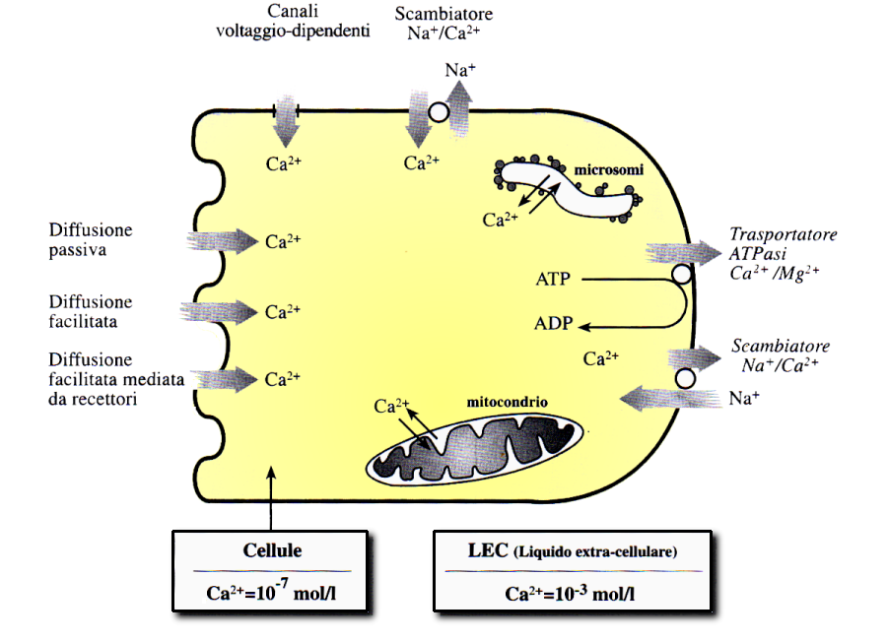

Slide 101
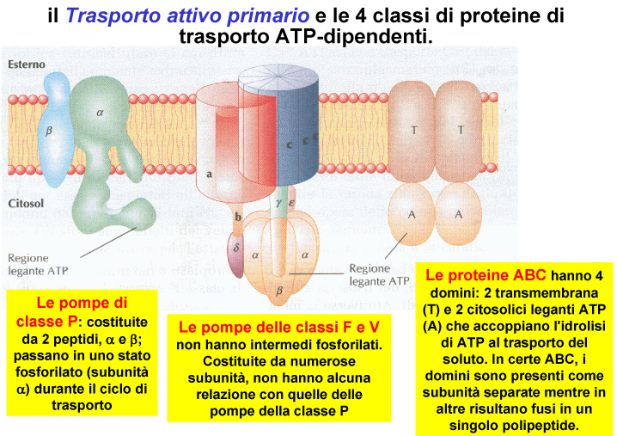

Slide 102
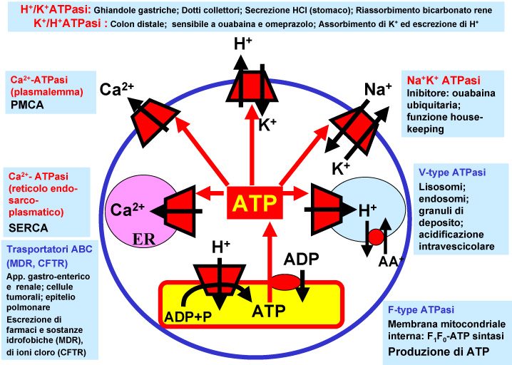

Slide 103
OMEOSTASI DEL CALCIO E FUNZIONE CELLULARE
MUSCOLO SCHELETRICO E MUSCOLO CARDIACO
Depolarizzazione della membrana plasmatica accompagnata dall’entrata di una piccola quantità di calcio extracellulare nelle cellule
Rilascio dal reticolo sarcoplasmatico di grandi quantità di calcio
Aumento del calcio citosolico che interagisce con la troponina, una proteina specifica calcio-legante
Modificazione conformazionale della troponina e interazione con l’actina-miosina

Slide 104
OMEOSTASI DEL CALCIO E FUNZIONE CELLULARE
CELLULE DI TIPO NON MUSCOLARE
Il mitocondrio rappresenta la principale forma di immagazzinamento del calcio
Il calcio è un importante fattore di accoppiamento:
*nel rilascio di neurotrasmettitori
*nella liberazione di prodotti di secrezione esocrini
ed endocrini

Slide 105
OMEOSTASI MINERALE SISTEMICA
METABOLISMO MINERALE EXTRACELLULARE
CALCIO
-3 frazioni: ionizzato, legato alle proteine e complessato (a ioni citrato e fosfato) ➔ ultrafiltrabili le componenti ionizzate e complessate, cioe’ il 60%
-90% del calcio legato a proteine e’ associato ad albumina, il resto alle globuline ➔ alterazioni nella albumina sierica hanno grande influenza sulle concentrazioni di calcio totale circolante:
a pH 7.4 ogni gr/dl di albumina lega 0.8 mg/dl di calcio [calcio mg/dl:4 = mmol/l]
(es. Ca 7.4 mg/dl, proteine 2 g/dl, (albumina media circolante 4 mg/dl) ➔calcio corretto = 9 mg/dl
-il calcio e’ legato al gruppo carbossilico dell’albumina, e questo legame e’ altamente pH-dipendente
acidosi acuta ➔ < legame al gruppo carbossilico ➔> calcio ionizzato
alcalosi acuta ➔ > legame ➔< calcio ionizzato

Slide 106
OMEOSTASI MINERALE SISTEMICA
METABOLISMO MINERALE EXTRACELLULARE
CALCIO
-questi cambiamenti non possono essere apprezzati con la misura del calcio totale, ma solo con quella del calcio ione al pH sierico corrispondente
-PTH e 1,25-OH vitamina D regolano rigidamente la componente ionizzata
-esempi:
*cofattore nella cascata coagulativa (fattori VII, IX, X, protrombina
*mantenimento prodotto minerale ionico utile per la mineralizzazione ossea
*stabilita’ delle membrane plasmatiche (legame ai fosfolipidi di membrana)
*regolazione della permeabilita’ delle membrane al sodio

Slide 107
CONCENTRAZIONI DI Ca PLASMATICO:
8,5-10,5 mg/dl (2,25-2,6 mmol/L)
  35% legato alle proteine (per lo più albumina: 70-90%)
  50% Calcio libero
  15% legato a citrati e solfati
  SOLO IL CALCIO LIBERO E’ METABOLICAMENTE IMPORTANTE
  Il legame Ca-albumina: AUMENTA in alcalosi per cui si ha riduzione Ca ione, DIMINUISCE in acidosi per cui aumento del Ca

Slide 108
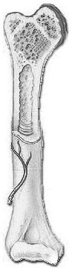
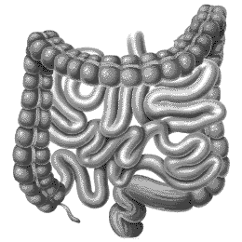

SCHEMA DEL METABOLISMO DEL CALCIO
DIETA 1000 mg/die
Ca²⁺_{FEC}
300 mg/die
500 mg/die
900 mg
175 mg/die
125 mg/die
500 mg/die
9825 mg/die
10000 mg/die
FECI 825 mg/die
URINE 175 mg/die

Slide 109
Ruolo della vitamina D nel trasporto intestinale di calcio
La 1,25(OH)₂D regola la trascrizione di oltre
60 geni, fra cui:
    il recettore della vitamina D
    la calbindina D
    le pompe del Ca

Slide 110
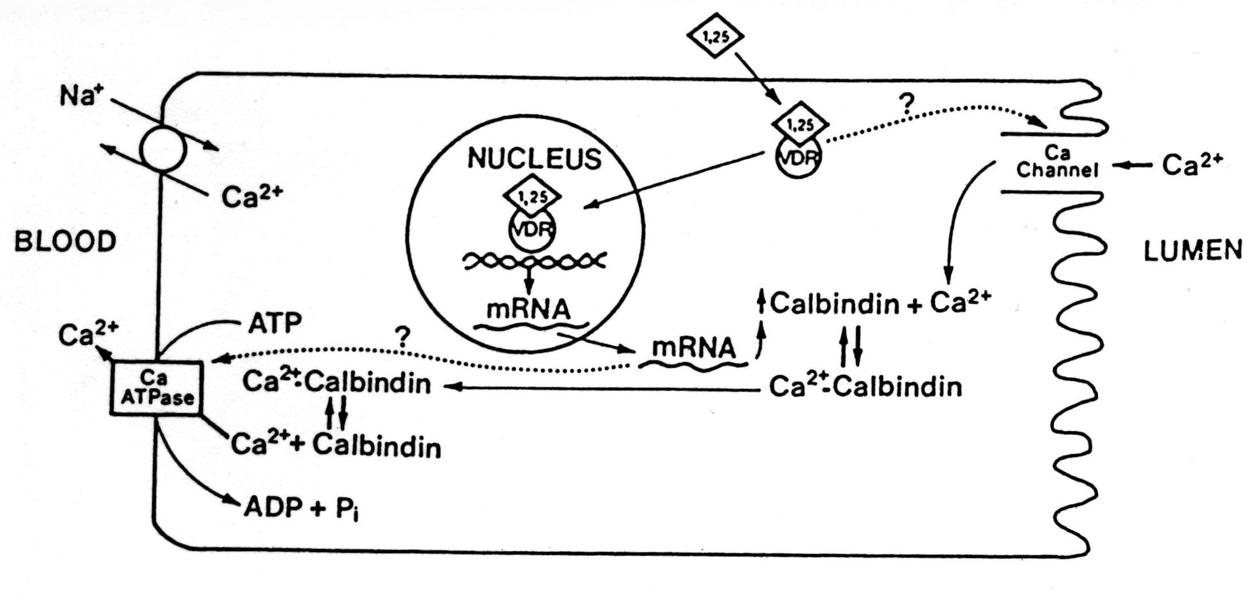
STIMULATION OF CALBINDIN SYNTHESIS

Slide 111
Effetti rapidi non genomici della vitamina D sul trasporto del calcio intestinale
L’ormone interagisce con la membrana
cellulare provocando l’apertura dei canali del
calcio
La risposta è rapida (transcaltachia) (pochi
secondi) a differenza della risposta genomica
(1 o più ore)

Slide 112
SOGGETTI ADULTI SANI
Fabbisogno giornaliero medio di Ca per mantenere il bilancio di Ca
Assunzione Ca/die > 10mmoli/die
(> 400 mg/die)

Slide 113
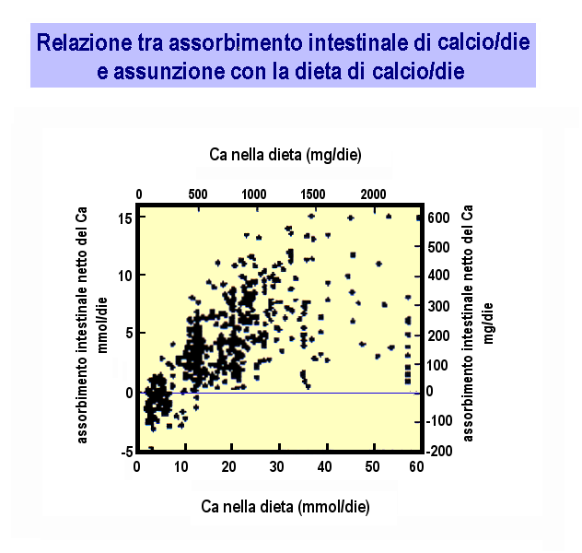

Slide 114
Aumento con la dieta di Ca/die
3-5 mmoli/die > 25mmoli/die (120-200mg/die) (1.000 mg/die)
Aumento dell’assorbimento intestinale netto di Ca

Slide 115
L’assorbimento intestinale netto di Ca tende a raggiungere un plateau di circa 7.5 mmoli/die
(300 mg/die)

Slide 116
La grande variabilità di assorbimento intestinale netto di Ca fra soggetti adulti sani a parità di assunzione di Ca con la dieta, è in gran parte attribuibile alla differenza del trasporto attivo del Ca nei soggetti

Slide 117
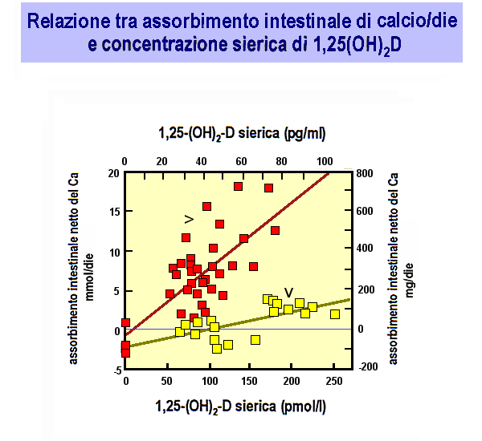
Ca nella dieta 18-28 mmol/die
Ca nella dieta 3-6 mmol/die

Slide 118
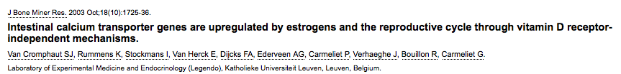
FATTORI CHE INFLUENZANO IL TRASPORTO TRANSCELLULARE DEL CALCIO
1,25 DIIDROSSIVITAMINA D3
RECETTORI DELLA VITAMINA D
CANALE DEL CALCIO (TRV6,
PROTEINA DI TRASPORTO DEL CALCIO)
ESTROGENI

Slide 119
Cause di un ridotto assorbimento intestinale netto di Ca
Ridotta assunzione di Ca con la dieta
Ridotta concentrazione di 1,25(OH)₂D
Ridotta capacità di risposta dell’intestino
alla 1,25(OH)₂D

Slide 120
I centri per la diagnosi e la cura dell'osteoporosi: esigenze organizzative e risposte alla domanda di salute.

Slide 121
La Rete Advice
I Centri avanzati per la diagnosi e cura dell’osteoporosi sono sparsi su tutto il territorio nazionale.
La rete ADVICE costituisce un network che raccoglie gli specialisti maggiormente attivi nel settore

Slide 122
CENTRI PER COORDINATORE

Slide 123
CENTRI PER COORDINATORE

Slide 124
Secondo la OMS, nell’interpretare i risultati della BMD si conviene di adottare le definizioni seguenti:
        :
1. La BMD normale è definita come un T-score compreso fra +2,5 e –1,0 (la BMD del paziente è cioè fra 2,5 deviazioni standard (DS) sopra la media di un giovane adulto e 1 DS sotto la media di un giovane adulto)
2. L’osteopenia (bassa BMD) è associata ad un T-score compreso tra –1,0 e –2,5 DS.
3. L’osteoporosi è caratterizzata da un T-score inferiore a –2,5 DS.
4. Per osteoporosi conclamata si intende un valore di T-score inferiore a –2,5 DS con la contemporanea presenza di una o più fratture da fragilità.

Slide 125
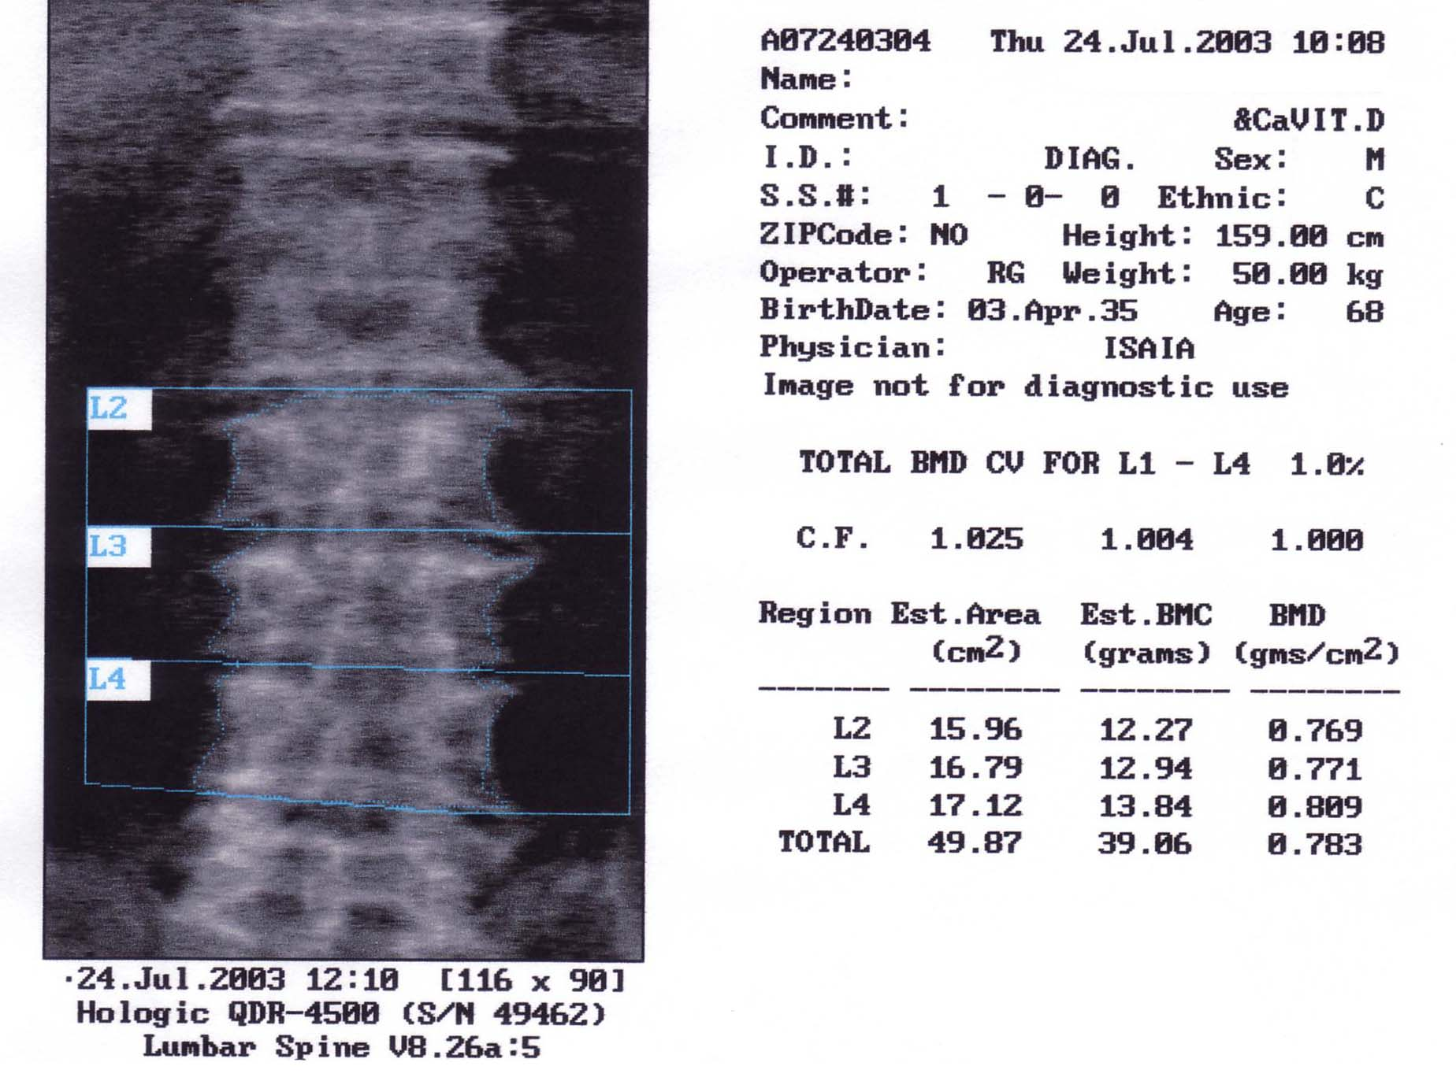
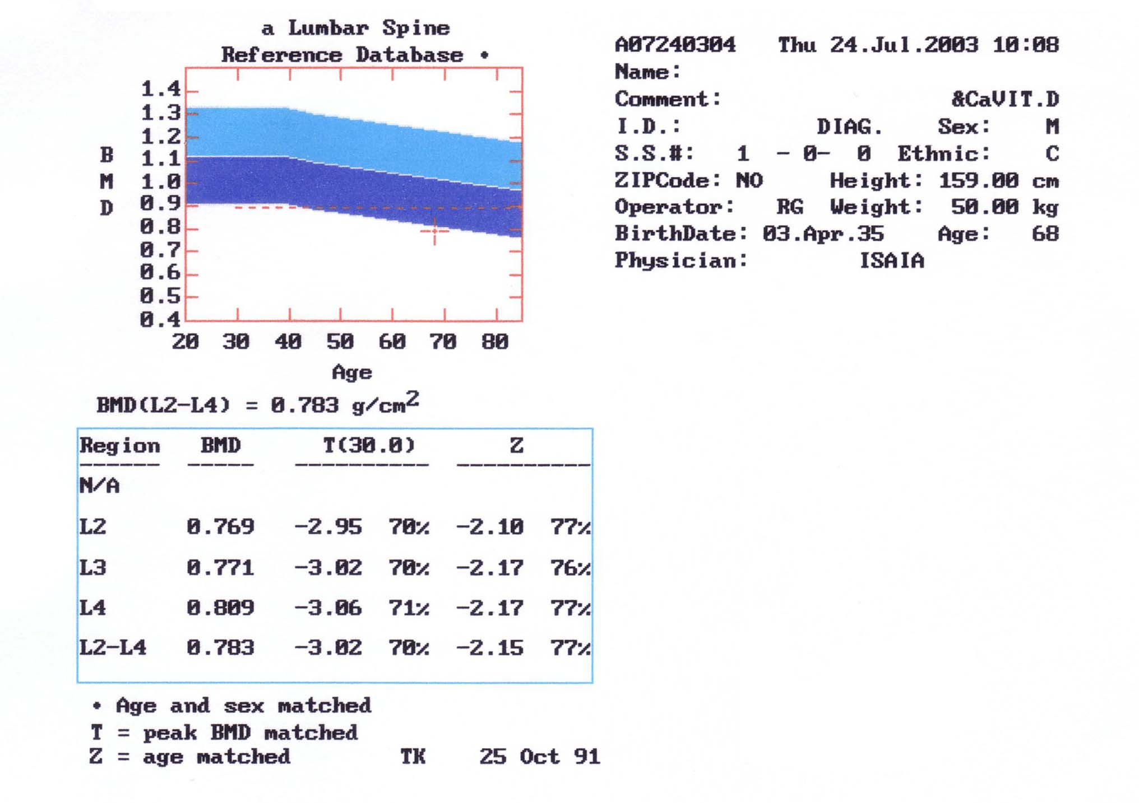

Slide 126
ULTRASUONI - QUS
Si basa sulla modificazione che un fascio di ultrasuoni, a frequenza relativamente bassa (0.2 – 0.6 MHz), subisce attraversando l'osso (calcagno). Ha una discreta precisione d'indagine. Non è applicabile ai siti DEXA della colonna vertebrale e del femore, ma generalmente al calcagno e falangi.

Slide 127
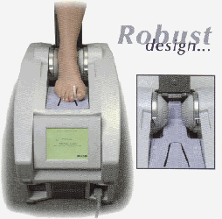
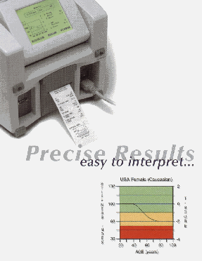

Slide 128
FRAX
E’ l’algoritmo internazionale IOF che permette di valutare alcuni dei principali fattori di rischio (età della paziente, età alla menopausa, pregresse fratture, terapia con corticosteroidi, fumo di sigaretta e BMD vertebrale) per determinare la probabilità di frattura femorale e non femorale a 10 anni di distanza. Valori superiori al 3% sono riconosciuti ai fini del rimborso dei farmaci in UK e USA.

Slide 129
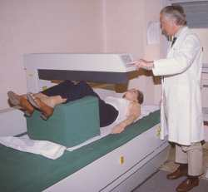
MINERALOMETRIA OSSEA COMPUTERIZZATA
Attualmente l’esame è praticato soprattutto con la metodica DEXA (Dual energy X-ray Absorptiometry), una metodica che utilizza raggi X

Slide 130
Classi di bisfosfonati
Non-N BPs
Alchil-N BPs
N BPs Eterociclici
O
=
OH
P
OH
P
OH
Etidronato
HO
=
OH
Pamidronato
N
O
Risedronato
Clodronato
Alendronato
Zoledronato
Tiludronato
Ibandronato

Slide 131
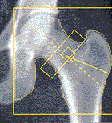
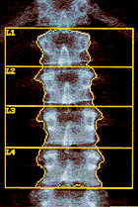
MINERALOMETRIA OSSEA A RAGGI X (DEXA)
La DEXA permette di esaminare la densità minerale ossea a livello del radio distale, del femore prossimale,della colonna lombare in proiezione sia antero posteriore (AP) sia laterolaterale (LL) ed anche dell’intero scheletro (Total Body)
Example of a DXA image of the hip, including femoral neck
Example of a DXA image of the lumbar spine

Slide 132
Gli anziani fratturati del 2008: conosciamoli meglio
3.689 fratture di femore erano in persone >95 anni
(3.052 donne e 637 uomini)
9.881 avevano un’età compresa tra 90 e 94 anni
(7.939 donne e 1.942 uomini)
20.707 avevano un’età compresa tra 85 e 89 anni
(16.405 donne e 4.302 uomini)
22.342 avevano un’età compresa tra 80 e 84 anni
( 17.398 donne e 4.994 uomini)
14.794 avevano un’età compresa tra 75 e 79 anni
( 11.158 donne e 3.636 uomini)

Slide 133
Gli anziani fratturati del 2008: conosciamoli meglio
13.570 fratture negli >90 anni (F:3.7% - M:8.3%)
(10.991 donne e 2.579 uomini)
43.049 avevano negli >80 anni (F:2.6% - M:1.3%)
(33.803 donne e 9.296 uomini)
Si tratta di oltre 56.000 nuove fratture femorali
cioè il 67.5% di tutte le 83.000 fratture >65
di cui il 16.4% si verificano negli over 90

Slide 134
Gli anziani fratturati del 2008: conosciamoli meglio
14.794 avevano un’età compresa tra 75 e 79 anni
( 11.158 donne e 3.636 uomini)
cui si aggiungono
8.070 fratture tra 70 e 74 anni
(5.897 donne e 2.177 uomini)
4.454 fratture tra 65 e 69 anni
(1.358 donne e 3.096uomini)

Slide 135
E allora…
Fratture di Femore negli Over 80
SICURAMENTE
Fratture da Fragilità

Slide 136
Valutazione dei fattori di rischio
Numerosi sono i fattori di rischio di frattura clinico che necessitano di essere valutati: età, menopausa precoce, magrezza, pregresse fratture o familiarità per fratture, intolleranza a latte e latticini, terapia con corticosteroidi, sedentarietà o immobilizzazione, malattie della tiroide, del fegato, morbo di Chron, rettocolite ulcerosa, celiachia, malassorbimenti intestinali, talassemia, anoressia, mieloma, artrite reumatoide.

Slide 137
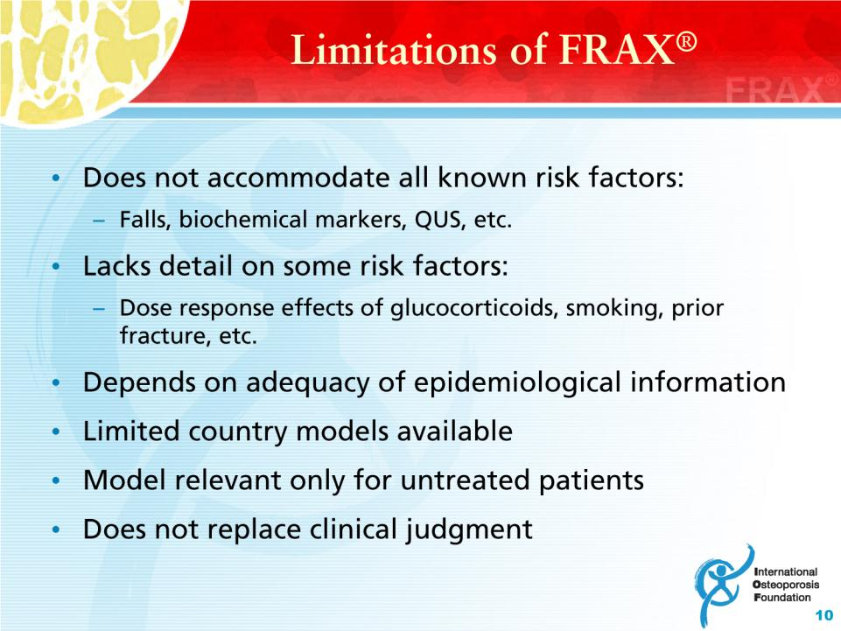

Slide 138
----------- | Calcemia | Fosforemia | Fosfatasi alcalina | VES
Oseoporosi post-memop. | N | N | N | N
Osteoporosi sec. | N | N | N | N
Mieloma multiplo | N |  | N
Metastasi ossee | N |  |  | N
Iperparatiroidismo prim. |  |  | N | N
Osteomalacia | N |  |  | N
N: normale

Slide 139
Diagnosi Osteoporosi
Anamnesi
Fattori di rischio
Sintomatologia
Diagnostica di laboratorio
Radiologia tradizionale
Dexa
Ultrasuonografia
Tac

Slide 140
Altri farmaci proposti per il trattamento dell’osteoporosi
I farmaci studiati nell’osteoporosi includono:
- Anti catepsina K
- calcitonina (sia parenterale che per spray nasale),
- ipriflavone
- flavonoidi (o fitoestrogeni)
- fluoruri
- diuretici tiazidici
- calcitriolo.
Sulla base dei dati oggi disponibili nessuno di questi farmaci può essere raccomandato per il trattamento dell’osteoporosi o perché scarsamente studiati (calcitonina parenterale, vitamina K, calcitriolo, diuretici tiazidici) o perché rivelatisi poco efficaci (calcitonina spray nasale) o perché rivelatisi inefficaci (fluoro, fitoestrogeni).

Slide 141
Fattori di rischio per Osteoporosi
Non modificabili
Modificabili
sesso femminile
età: Over 50anni
bassa concentrazione
estrogeni
BMI <19kg/m²
osteopenia
storia familiare e
personale di fratture
da fragilità ossea
razza caucasica e asiatica
alimentazione povera (con deficit di apporto di calcio e Vitamina D
fumo
abuso di alcool
stile di vita sedentario
uso di vari farmaci :steroidi, anticonvulsivanti, inibitori dell’aromatasi etc

Slide 142
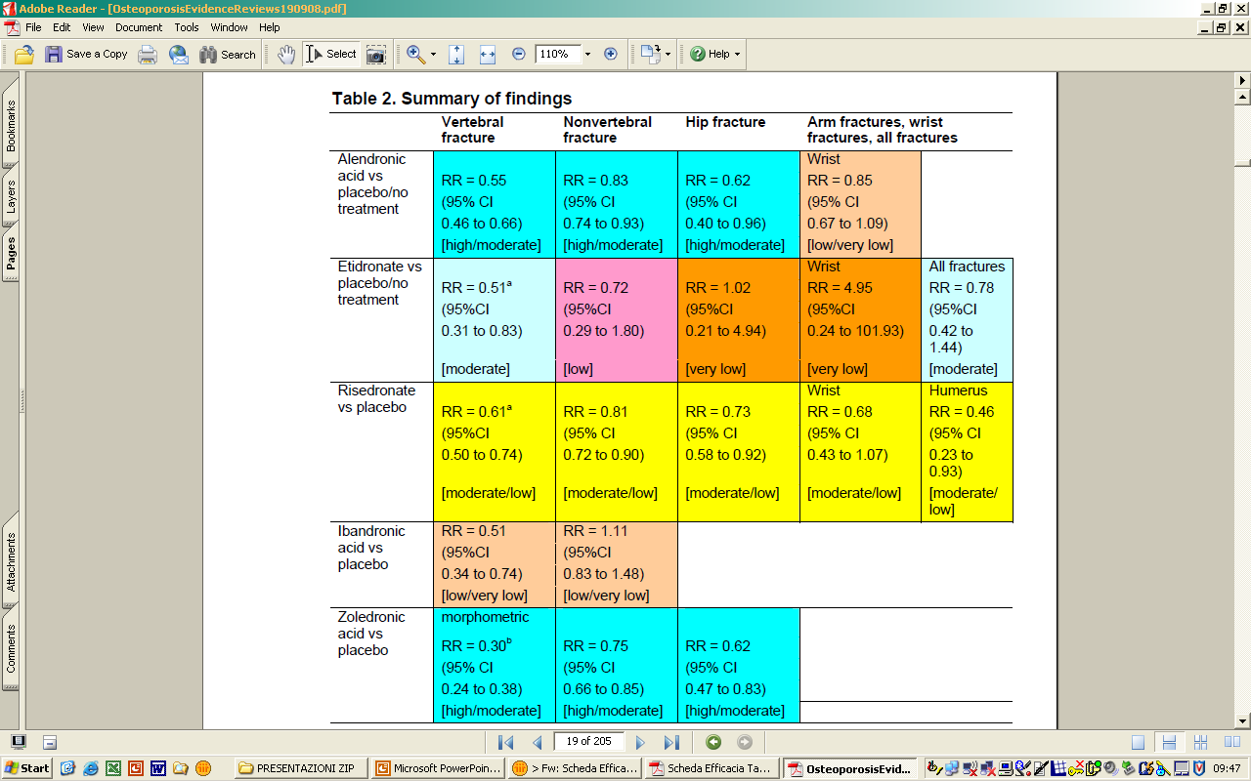
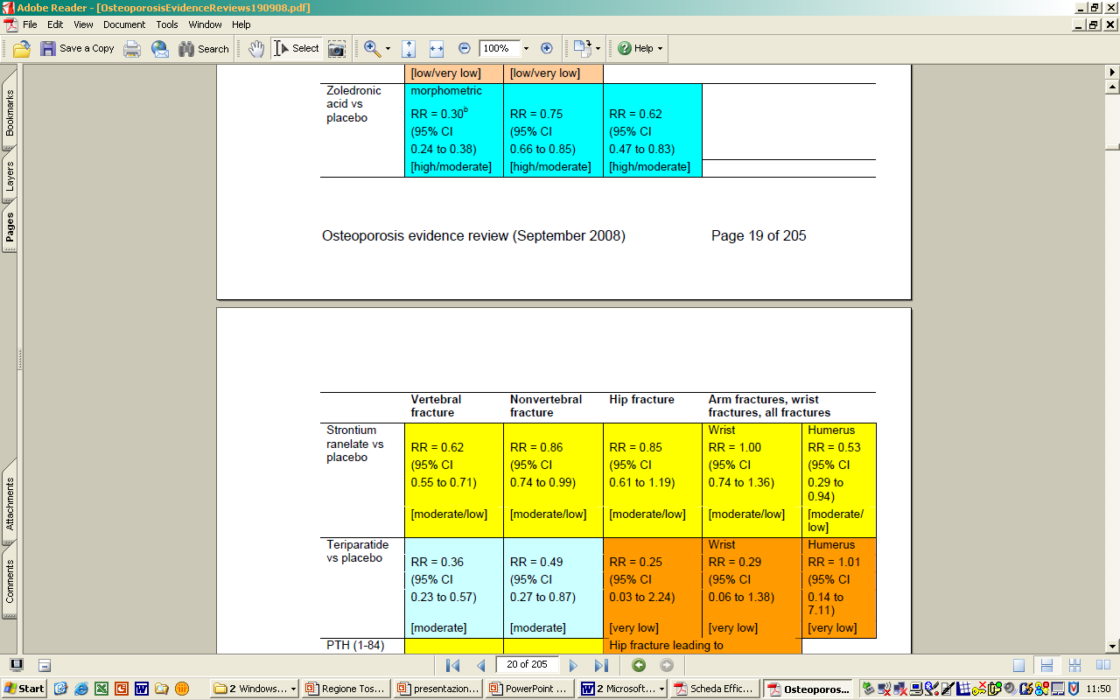
National Institute for Health and Clinical Excellence. Systematic reviews of clinical effectiveness prepared for the guideline 'Osteoporosis: assessment of fracture risk and the prevention of osteoporotic fractures in individuals at high risk'

Slide 143
